Slide 1
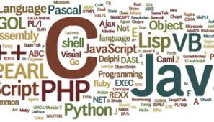
Các Ngôn Ngữ Lập Trình Năm 2018
NHÓM ABC

Slide 2
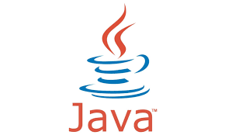
1. Các ngôn ngữ lập trình phổ biến hiện này
Dựa trên tổng hợp các thông kê khảo sát và thực với nhu cầu tuyển dụng, mức lương tại việt nam trên các website tuyển dụng CNTT hang đầu , có thể xếp hạng các ngôn ngữ lập trình theo mức độ phổ biến như sau: 1. Java
là một ngôn ngữ lập trình hướng đối tượng được phát triển bởi Sun Microsystems với tuổi đời hơn 20 năm và được ứng dụng rộng rãi trong nhiều lĩnh vực: ứng dụng web, ứng dụng desktop, các ứng dụng chạy hệ điều hành Android, lập trình nhúng trên các thiết bị, ứng dụng thương mại điện tử, các hệ thống CRM, ERP, ứng dụng trong những ngân hàng - tài chính lớn, các hệ thống phân tích dữ liệu Big Data,…&

Slide 3
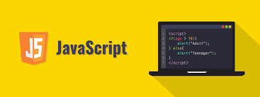
1. Các ngôn ngữ lập trình phổ biến hiện nay
2.Javasript
Chiếm ngôi đầu bảng trên thống kê của Stack Overflow năm 2018 và GitHub Octoverse cuối năm 2017 là JAVSRIPT, ngôn ngữ đang có nhiều chuyển biến đáng kể trong thời gian gần đây và dự kiến có thể giữ ổn định ngôi đầu bảng trong một vài năm tới. Tại sao Javascript lại được đánh giá là một ngôn ngữ mạnh mẽ và đáng học nhất hiện nay bởi cộng đồng các lập trình viên? Với rất nhiều thư viện, framework cho Javascript hùng hậu lần lượt ra đời như Node JS, AngulaJS, VueJS, ReactJS, Express.JS, … kia Javascript không còn được biết như là ngôn ngữ không thể thiếu trong lập trình web front-end mà còn được dùng để viết back-end, viết ứng dụng di động, phát triển game 3D, ứng dụng Adruino, …

Slide 4

1. Các ngôn ngữ lập trình phổ biến hiện nay
3.python

Slide 5
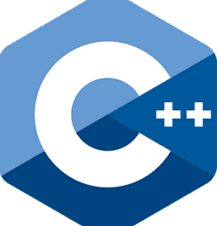
1. Các ngôn ngữ lập trình phổ biến hiện nay
4. C++
là ngôn ngữ lập trình hướng đối tượng dựa trên C, được Bjarne Stroutstrup thiết kế vào năm 1979. 38 năm qua C++ vẫn luôn là lựa chọn hàng đầu trong các hệ thống yêu cầu tốc độ xử lý và tính hiệu quả cao. C++ được thiết kế để phát triển các ứng dụng cốt lõi, quan trọng, và thực tế là C++ luôn được dùng kèm với một ngôn ngữ lập trình nào đó trong các hệ thống lớn. Đã có giai đoạn người ta từng dự đoán ngôn ngữ C++ không thể phát triển nữa, thậm chí sẽ bị quên lãng, nhưng thực tế là C++ vẫn phát triển. Cơ bản là không có ngôn ngữ lập trình nào có thể xử lý tính phức tạp nhanh như C++, đặc biệt trong lĩnh vực nhúng, xử lý hình ảnh, ứng dụng truyền thông, ứng dụng tài chính,…Bạn sẽ không thấy hình ảnh C++ nhiều trong các ứng dụng thông thường nhưng C++ vẫn là ngôn ngữ mà các “anh lớn” như Google, Amazon, Microsoft, PayPal, LinkedIn, Adobe… dùng trong các công nghệ kỹ thuật chínhvới yêu cầu hiệu năng, tốc độ xử lý được đặt lên hàng đầu.&nbsp;&nbsp;

Slide 6
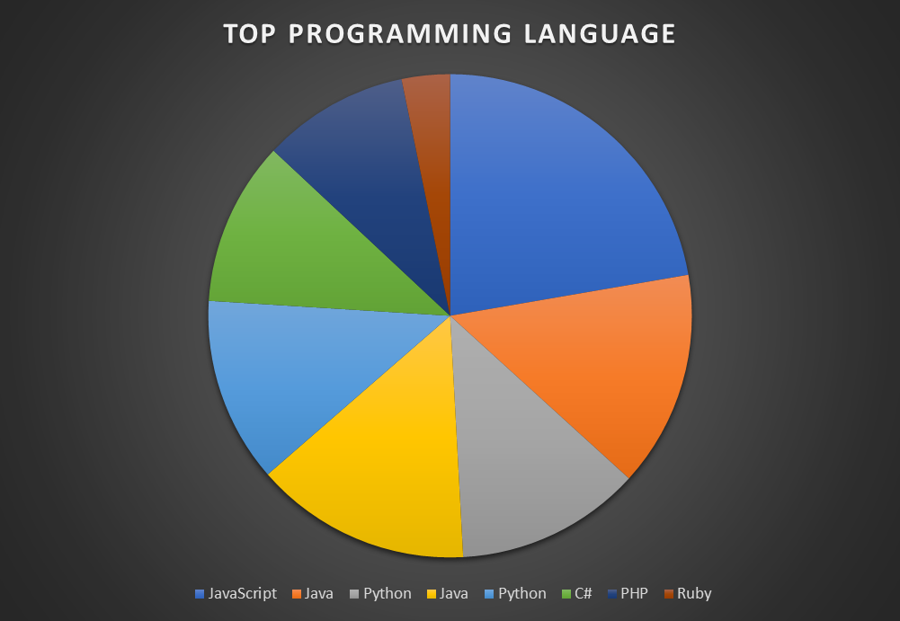
2. Các ngôn ngữ được sử dụng nhiều nhất theo thông tin Stack over flow
- Dựa theo thống kê từ Stack over flow năm 2018 ta có số liệu như sau:
STT | PROGRAMMING LANGUAGE | POPULAR
1 | JavaScript | 69.80%
2 | Java | 45.30%
3 | Python | 38.80%
4 | Java | 45.30%
5 | Python | 38.80%
6 | C# | 34.40%
7 | PHP | 30.70%
8 | Ruby | 10.10%

Slide 7
2. Các ngôn ngữ được sử dụng nhiều nhất theo thông tin Stack over flow
JavaScript
JavaScript là ngôn ngữ tiềm năng được chứng minh rằng nó thực sự hữu ích. Nhiều trang web có một số loại mã JavaScript, đặc biệt là khi xử lý thông tin đầu vào của người dùng và xác thực. Khi được sử dụng cùng với HTML và CSS, JavaScript sẽ phát huy tối đa khả năng tương tác của chúng. Khi nói đến front-end đẹp, JavaScript là ngôn ngữ được nghĩ tới đầu tiên. Cơ chế của nó như Angular JS và React, thích ứng tốt với các thiết bị di động. Cùng với Node.js, nó đã chứng minh rằng JavaScript cũng có thể hoạt động back-end tốt
Python
Python được nhiều lập trình viên mới vào nghề lựa chọn. Nó là một ngôn ngữ cấp cao và rất dễ hiểu. Hầu hết các chuyên gia lành nghề cũng sử dụng ngôn ngữ này cho công việc. Python là ngôn ngữ lý tưởng nhất nếu bạn thực sự muốn đào sâu kiến thức. Ngoài ra, nhiều trang web và ứng dụng cũng phụ thuộc vào chương trình này. NASA, Google, Reddit và Instagram là một số người chuộng Python.

Slide 8
2. Các ngôn ngữ được sử dụng nhiều nhất theo thông tin Stack over flow
PHP
Cho đến thời điểm hiện tại, PHP là ngôn ngữ lập trình nổi tiếng nhất. PHP là công cụ thiết yếu được các kỹ sư sử dụng để phát triển trang web. Các ứng dụng phong phú như Facebook, Wikipedia và WordPress sử dụng ngôn ngữ này để quản lý nội dung kèm với CMS.
C#
Đây là “đứa con ruột” của Microsoft, được tập đoàn này phát triển dựa trên tên miền .net. Người dùng có thể sử dụng nhiều cửa sổ khác nhau như android và iOS. C# cực kỳ linh hoạt và chủ yếu được các kỹ sư sử dụng để tạo ra các ứng dụng game
Java:
Java luôn được nằm trong top các ngôn ngữ đứng đầu xu hướng của thế giới. Hầu hết các tổ chức và ứng dụng Android phụ thuộc vào Java. Chương trình hoàn toàn tương thích với tất cả phần cứng và hoạt động với tất cả hệ thống. Máy ảo Java, LinkedIn, eBay và Amazon là vô số website lớn, có tiếng đều sử dụng chương trình này.

